Slide 1
3
3
4
1
المراجعة
الدرس 4
الدرس 3
الدرس 2
الدرس 1

Slide 2






أيقونات توجيهية
توجيهات الأستاذ(ة)
تعيين تلميذ للإجابة
المرور بين الصفوف
عرض فيديو
المرور للشريحة الموالية بعد عرض الفيديو
العمل في ثنائيات

Slide 3
برمجة الأسبوع الأول
(ة)خاص بالأستاذ
الدرس 2
الدرس 1
الدرس 1
إِنْشاءُ المُثَلَّثِ الْقائمِ الزّاوِيَةِ
الْمُثَلَّثاتُ: تَصْنيفُ الْمُثَلَّثاتِ
اَلأَعدادُ مِن 0 إِلى 999 (مراجعة المستلزمات)
الدرس 4
الدرس 3
حَلُّ مَسائِل الْبَحْثِ عَنِ الْكُلِّ (أَجْزاءٌ مُتَسَاوِيَةٌ) 1
الزَّوايا في المُثَلَّثِ
المراجعة
مُراجَعَةُ دُروسِ الأُسْبوعِ الأَوَّلِ

Slide 4
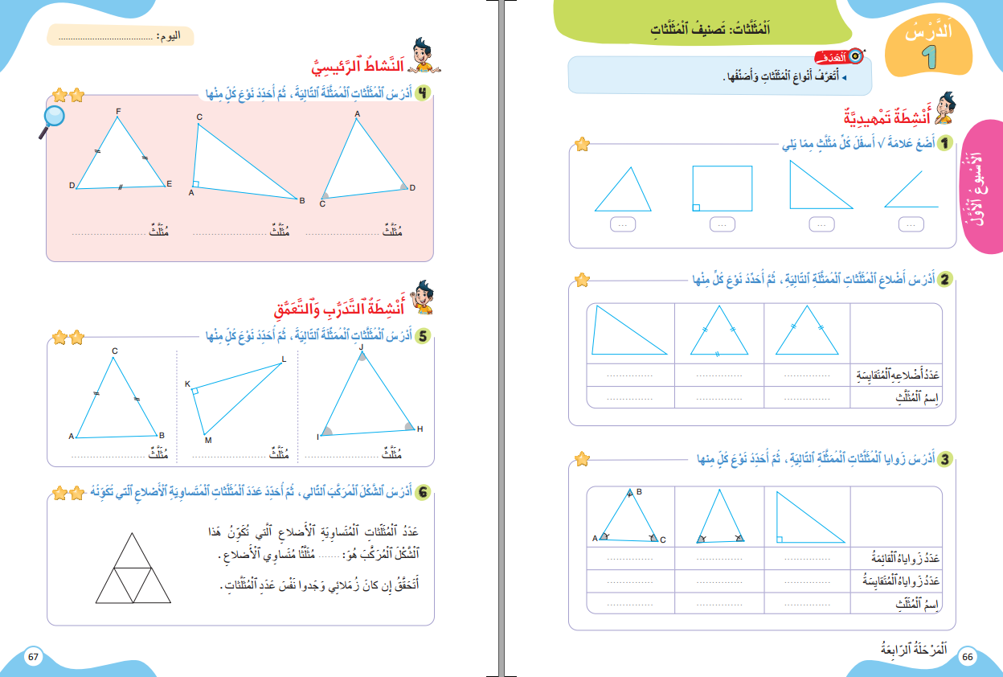
درس اليوم
(ة)خاص بالأستاذ
الْمُثَلَّثاتُ: تَصْنيفُ الْمُثَلَّثاتِ

Slide 5




(ة)خاص بالأستاذ
مراحل الدرس
افتتاح الدرس:
5
1
نمذجة
7
2
ممارسة الموجهة
30
3
ممارسة المستقلة
15
4
اختتام الدرس
5

Slide 6
(ة)خاص بالأستاذ
عند نهاية الدرس
على الأقل 80% من المتعلمين سيكونون قادرين على:
تَعَرُّفِ أَنواعِ المُثَلّثاتِ وتَصْنيفِها

Slide 7




مرحباً سنتابع درسا جديدا مع مجد وندى

Slide 8

(ة)خاص بالأستاذ
افتتاح الدرس
1
تصحيح الواجب المنزلي
حساب ذهني

Slide 9
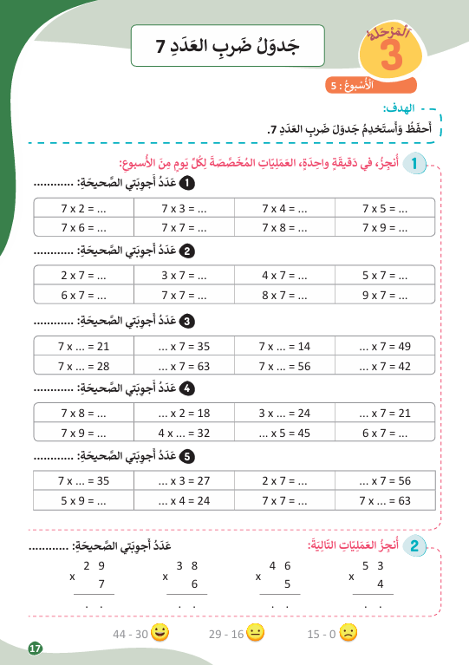
خذوا كراسة الحساب الذهني، ص 17 – سنصحح الواجب المنزلي

Slide 10
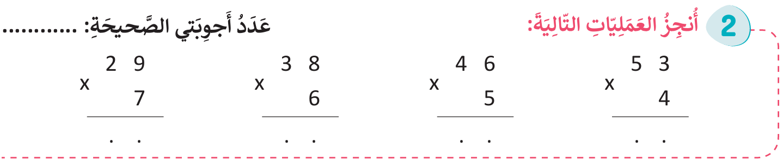
صححوا التمرين بسرعة، لديكم دقيقة واحدة.
203
228
230
212

Slide 11
(ة)خاص بالأستاذ
افتتاح الدرس
1
تصحيح الواجب المنزلي
حساب ذهني

Slide 12


نبدأ حصتنا بنشاط الحساب الذهني. خذوا كراسات الحساب الذهني، على الصفحة 18

Slide 13

لديكم دقيقة واحدة لتنجزوا عمليات ضرب 8 على السطر. دوّنوا النتيجة فقط في دفاتركم.
A
8 × 3 =
مِثالٌ :
A
24
اُكْتُبواْ في دَفاتِرِكُمْ:

Slide 14
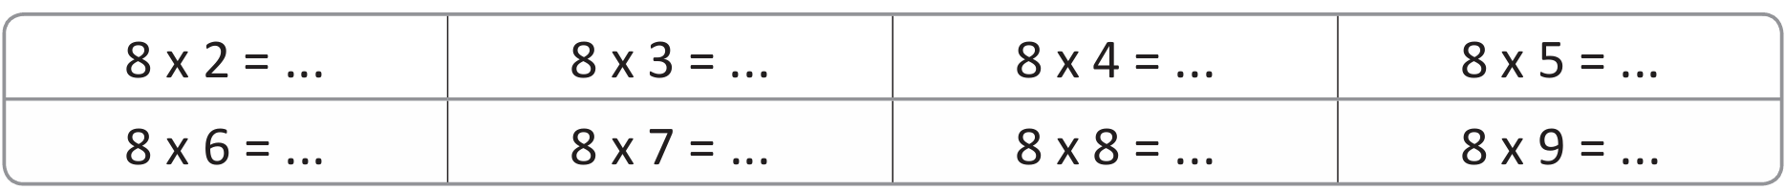

عرض فيديو الحساب الذهني

Slide 15
صححوا
16
24
32
40
48
56
64
72

Slide 16
(ة)خاص بالأستاذ
النمذجة
2
تَعَرُّفُ أَنواعِ المُثَلّثاتِ وتَصْنيفُها
7

Slide 17
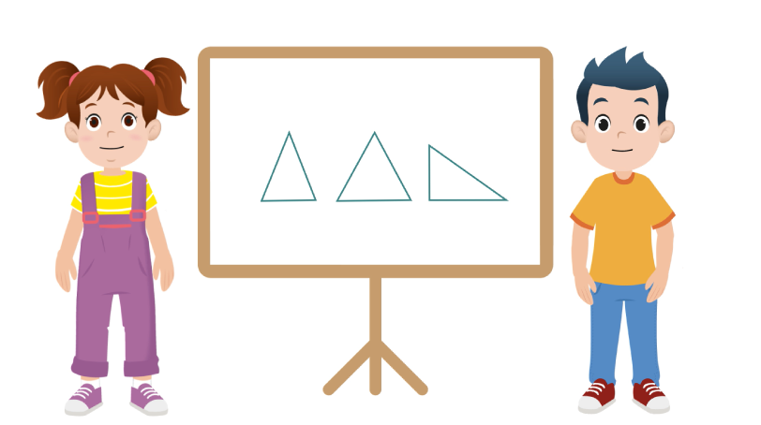
مرحباً، سنتعرف تمييز المثلثات وتصنيفها مع مجد وندى

Slide 18

عرض فيديو النمذجة

Slide 19
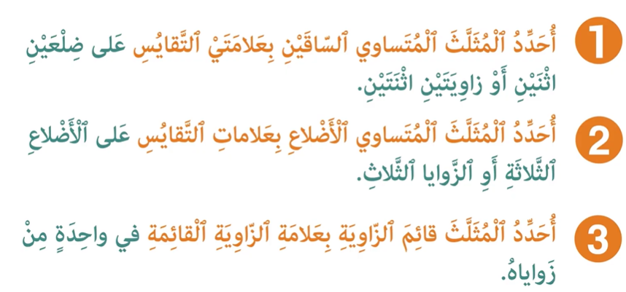
لنتذكر ما تعلمناه مع مجد وندى؛
لِتَعَرُّفِ وَتَميِيزِ الْمُثَلَّثَاتِ:

Slide 20
(ة)خاص بالأستاذ
ممارسة موجهة
3
النشاط 1
النشاط 2
النشاط 3
10

Slide 21
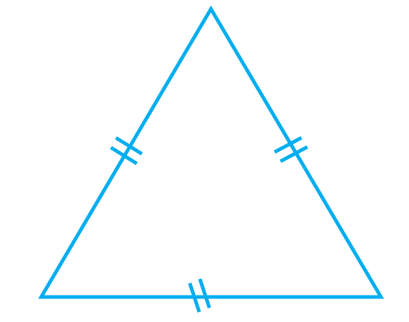
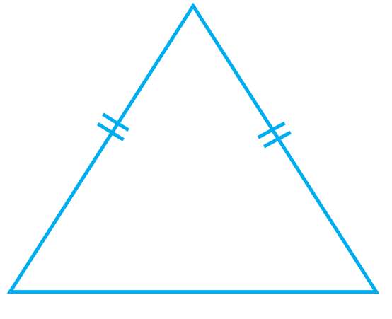
انتبهوا ، سنقوم بتمييز هذه المثلثات وتصنيفها، خُطْوَةً خطوة، مثل مجد وندى.

Slide 22

خذوا الألواح، واستعدوا.

Slide 23
ماذا نفعل لتمييز المثلث متساوي الساقين؟
أُمَيِّزُ قائِمَ الزَّاوِيَةِ بِعَلامَةِ زَاوِيَةٍ قائِمَةٍ
3
أُمَيِّزُ مُتَساوي الأَضْلاعِ بِـ 3 عَلاماتِ تَقايُسٍ
2
أُمَيِّزُ مُتَساوي السّاقَيْنِ بِعَلامَتيْ تَقايُسٍ
1

Slide 24
على ألواحكم، اكتبوا رقم المثلث متساوي الساقين من بين هذه المثلثات.
أُمَيِّزُ قائِمَ الزَّاوِيَةِ بِعَلامَةِ زَاوِيَةٍ قائِمَةٍ
3
أُمَيِّزُ مُتَساوي الأَضْلاعِ بِـ 3 عَلاماتِ تَقايُسٍ
2
أُمَيِّزُ مُتَساوي السّاقَيْنِ بِعَلامَتيْ تَقايُسٍ
1

Slide 25
ارفعوا الالواح

Slide 26
صححوا، المثلث المتساوي الساقين هو المثلث رقم 3.

Slide 27
كيف نميز المثلث متساوي الأضلاع؟
أُمَيِّزُ قائِمَ الزَّاوِيَةِ بِعَلامَةِ زَاوِيَةٍ قائِمَةٍ
3
أُمَيِّزُ مُتَساوي الأَضْلاعِ بِـ 3 عَلاماتِ تَقايُسٍ
2
أُمَيِّزُ مُتَساوي السّاقَيْنِ بِعَلامَتي تَقايُسٍ
1

Slide 28

على ألواحكم، اكتبوا رقم المثلث متساوي الساقين من بين هذه المثلثات.
أُمَيِّزُ قائِمَ الزَّاوِيَةِ بِعَلامَةِ زَاوِيَةٍ قائِمَةٍ
3
أُمَيِّزُ مُتَساوي الأَضْلاعِ بِـ 3 عَلاماتِ تَقايُسٍ
2
أُمَيِّزُ مُتَساوي السّاقَيْنِ بِعَلامَتي تَقايُسٍ
1

Slide 29
ارفعوا الالواح

Slide 30
صححوا، المثلث المتساوي الأضلاع هو المثلث رقم 2.

Slide 31
كيف نميز المثلث القائم الزاوية؟
أُمَيِّزُ قائِمَ الزَّاوِيَةِ بِعَلامَةِ زَاوِيَةٍ قائِمَةٍ
3
أُمَيِّزُ مُتَساوي الأَضْلاعِ بِـ 3 عَلاماتِ تَقايُسٍ
2
أُمَيِّزُ مُتَساوي السّاقَيْنِ بِعَلامَتي تَقايُسٍ
1
A
B
C

Slide 32
على ألواحكم، اكتبوا حرف المثلث قائم الزاوية: انتبهوا، لقد تم تغيير وضع المثلثات.
أُمَيِّزُ قائِمَ الزَّاوِيَةِ بِعَلامَةِ زَاوِيَةٍ قائِمَةٍ
3
أُمَيِّزُ مُتَساوي الأَضْلاعِ بِـ 3 عَلاماتِ تَقايُسٍ
2
أُمَيِّزُ مُتَساوي السّاقَيْنِ بِعَلامَتي تَقايُسٍ
1
A
B
C

Slide 33
ارفعوا الالواح

Slide 34
صححوا، المثلث القائم الزاوية هو المثلث A.
A

Slide 35
(ة)خاص بالأستاذ
ممارسة موجهة
3
النشاط 1
النشاط 2
النشاط 3
10

Slide 36
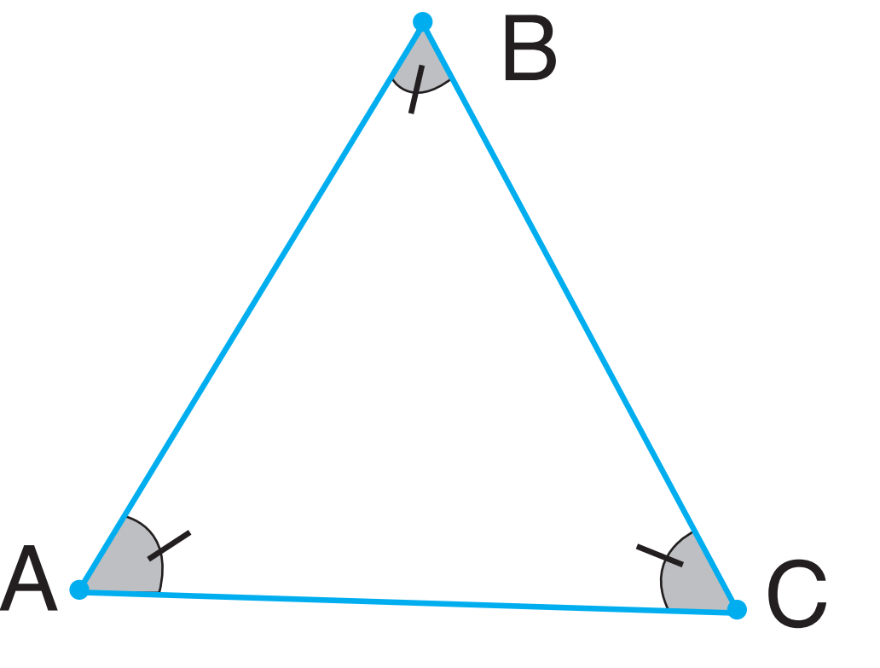
اكتبوا، على ألواحكم، نوع المثلث التالي:
مُتَساوي الأَضْلاعِ
C
مُتَساوي السّاقَيْنِ
B
A
قائِمُ الزَّاوِيَةِ

Slide 37
ارفعوا الالواح

Slide 38
من يقوم إلى السبورة، ليشرح لنا كيف توصل إلى الجواب؟
مُتَساوي الأَضْلاعِ
C
مُتَساوي السّاقَيْنِ
B
A
قائِمُ الزَّاوِيَةِ

Slide 39
صححوا: هذا مثلث متساوي الأضلاع، لأن له ثلاث زوايا متقايسة.
مُتَساوي الأَضْلاعِ
C
مُتَساوي السّاقَيْنِ
B
A
قائِمُ الزَّاوِيَةِ

Slide 40
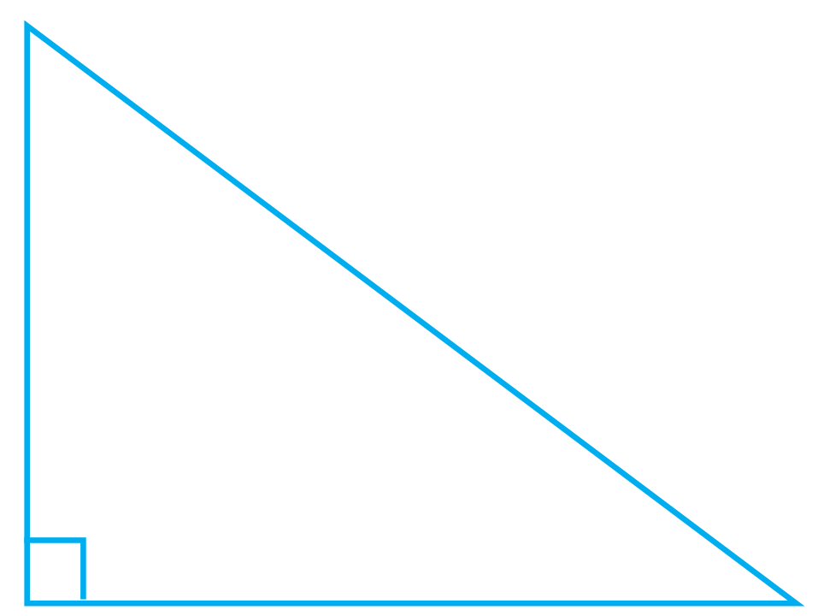
اكتبوا، على ألواحكم، نوع المثلث التالي:
مُتَساوي الأَضْلاعِ
C
مُتَساوي السّاقَيْنِ
B
A
قائِمُ الزَّاوِيَةِ

Slide 41
ارفعوا الالواح

Slide 42
من يقوم إلى السبورة، ليشرح لنا كيف توصل إلى الجواب؟
مُتَساوي الأَضْلاعِ
C
مُتَساوي السّاقَيْنِ
B
A
قائِمُ الزَّاوِيَةِ

Slide 43
صححوا: هذا مثلث قائم الزاوية، لأن له زاوية قائمة.
مُتَساوي الأَضْلاعِ
C
مُتَساوي السّاقَيْنِ
B
A
قائِمُ الزَّاوِيَةِ

Slide 44
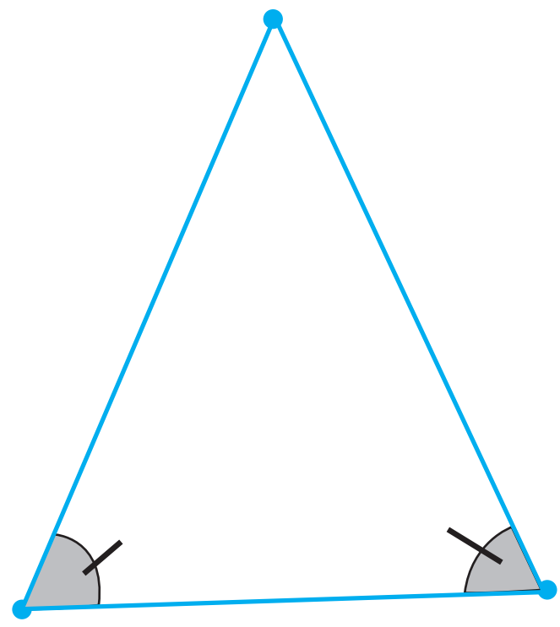
اكتبوا، على ألواحكم، نوع المثلث التالي:
مُتَساوي الأَضْلاعِ
C
مُتَساوي السّاقَيْنِ
B
A
قائِمُ الزَّاوِيَةِ

Slide 45
ارفعوا الالواح

Slide 46
من يقوم إلى السبورة، ليشرح لنا كيف توصل إلى الجواب؟
مُتَساوي الأَضْلاعِ
C
مُتَساوي السّاقَيْنِ
B
A
قائِمُ الزَّاوِيَةِ

Slide 47
صححوا: هذا مثلث مُتَساوي السّاقَيْنِ، لأن به زاويتين متقايستين.
مُتَساوي الأَضْلاعِ
C
مُتَساوي السّاقَيْنِ
B
A
قائِمُ الزَّاوِيَةِ

Slide 48
(ة)خاص بالأستاذ
ممارسة موجهة
3
النشاط 1
النشاط 2
النشاط 3
10

Slide 49
الآن افتحوا كراساتكم على الصفحة 67

Slide 50
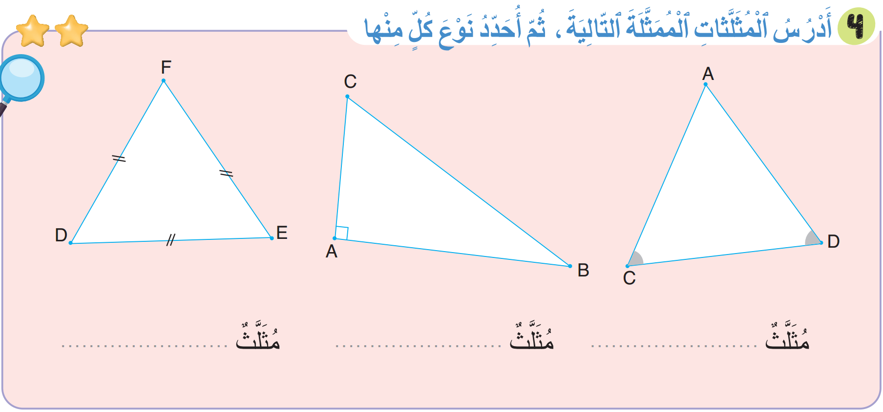
سنطبق نفس الخطوات في هذا النشاط؛ سأشرح التعليمة. انتظروا الانطلاقة

Slide 51
لديكم 5 دقائق للإنجاز؛ سأمر بين الصفوف لمساعدتكم؛

Slide 52
الآن، ستشتغلون في ثنائيات.

Slide 53
كل واحد يقارن إنجازه مع زميله. تأكدوا أنكم اتبعتم الخطوات بشكل سليم.
لِتَعَرُّفِ وَتَميِيزِ الْمُثَلَّثَاتِ:

Slide 54
صححوا
متساوي الأضلاع
قائم الزاوية
متساوي الساقين

Slide 55
(ة)خاص بالأستاذ
ممارسة مستقلة
4
أنجز بمفردي
10

Slide 56
على الصفحة 67، أنجزوا النشاط رقم 5
سأمر بين الصفوف لأتحقق من إنجازاتكم وأصحح كراساتكم

Slide 57
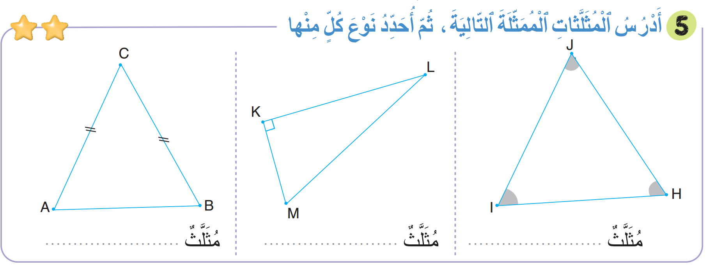
صححوا:
متساوي الساقين
قائم الزاوية
متساوي الأضلاع

Slide 58
(ة)خاص بالأستاذ
اختتام الدرس
5
3

Slide 59
انتبهوا جيدا! في المنزل، ستنجزون كل الأنشطة المتبقية على الصفحتين: 66 و67.

Slide 60
إلى اللقاء. في الحصة القادمة، سنقوم بتصحيح التمارين المنجزة في المنزل.

Slide 61


(ة)خاص بالأستاذ
(ة)خاص بالأستاذ
بناء على إنجازات المتعلمين خلال الممارسة المستقلة

